Slide 1
인공지능 소개 및 역사
인공지능이란 무엇인가? 어떤 기술적 배경이 있는가?

Slide 2
인공지능의 역사
학습 목표 - 인공지능이 무엇인지 설명 할 수 있다 - 인공지능의 기술적 의미와 최신 Trend를 이해 할 수 있다 - 인공지능의 Application등을 이해 할 수 있다
학습 내용 - AI 정의 및 Trend - 인공지능 역사 - 핵심 기술의 이해 (Machine Learning and Deep Learning) - Application 분야 (자율주행, 자연어 처리)
한국 기술대학교 온라인 교육원 (https://e-koreatech.step.or.kr) 인공지능 교육자료 참조
IBM 인공지능 자료: https://www.ibm.com/cloud/learn/what-is-artificial-intelligence

Slide 3
인공지능의 정의
인공지능 이란 무엇인가? John McCarthy 2004년에 제안한 정의 "지능형 기계, 특히 지능형 컴퓨터 프로그램을 만드는 과학 및 공학으로 인간의 지능을 이해하기 위해 컴퓨터를 사용하는 유사한 작업과 관련이 있지만 AI가 생물학적으로 관찰 가능한 방법에 국한될 필요는 없습니다.”
수십 년 전에 인공 지능에 대한 논의는 Alan Turing의 1950년 저작 "Computing Machinery and Intelligence"에서 시작 question: 컴퓨터 과학의 아버지"로 불리는 튜링은 다음과 같은 질문:"기계는 생각할 수 있습니까?“ Answer: 인간 질문자가 컴퓨터와 인간의 텍스트 응답을 구별하려는 목적

Slide 4
인공지능의 정의
Stuart Russell과 Peter Norvig의 인공 지능: 현대적인 접근 방식은 다음과 같이 컴퓨터 시스템을 차별화하는 AI의 네 가지 잠재적 목표 또는 정의
Human approach:
Systems that think like humans
Systems that act like humans
Ideal approach:
Systems that think rationally
Systems that act rationally
가장 단순한 형태의 인공 지능은 컴퓨터 과학과 강력한 데이터 세트를 결합한 모델
AI를 초기에 성공적으로 적용한 전문가 시스템은 인간의 의사 결정 과정을 모방
오늘날 인공 지능에는 인공 지능과 함께 자주 언급되는 기계 학습 및 딥 러닝의 하위 분야를 지칭
이러한 분야는 일반적으로 입력 데이터를 기반으로 예측 또는 분류를 수행하는 AI 알고리즘으로 구성
머신 러닝은 일부 전문가 시스템의 품질을 개선하고 더 쉽게 만들 수 있음

Slide 5
인공지능의 발전
Before Deep Learning
가장 단순한 형태의 인공 지능: 컴퓨터 과학과 강력한 데이터 세트를 결합한 모델
AI를 초기에 성공적으로 적용한 전문가 시스템은 인간의 의사 결정 과정을 모방
After Deep Learning
오늘날 인공 지능에는 인공 지능과 함께 자주 언급되는 기계 학습 및 딥 러닝 분야를 총칭
입력 데이터를 기반으로 예측 또는 분류를 수행하는 AI 알고리즘으로 구성
머신 러닝은 Expert(전문가) 시스템의 품질을 개선하고 더 쉽게 만들 수 있도록 발전

Slide 6
인공지능의 종류(TYPE)
Weak AI
Narrow AI 또는 Artificial Narrow Intelligence(ANI)라고도 하며 특정 작업을 수행하도록 훈련된 AI
요즘 우리를 둘러싼 대부분의 AI를 구동하는 기술들
‘Narrow’는 이러한 유형의 AI가 약하기 때문에 더 정확한 설명
Apple의 Siri, Amazon의 Alexa, IBM Watson 및 자율주행 차량과 같은 일부 강력한 애플리케이션을 지원
Strong AI
강력한 AI는 일반 인공 지능(AGI: Artificial General Intelligence)과 슈퍼 인공 지능(ASI: Artificial Super Intelligence)으로 구성됩니다.
일반 인공 지능(AGI) 또는 일반 AI는 기계가 인간과 동등한 지능을 가질 수 있는 이론적 형태의 AI로 문제를 해결하고 학습하고 미래를 계획할 수 있는 자의식을 가질 것으로 기대
슈퍼 인공 지능(ASI)은 인간 두뇌의 지능과 능력을 능가하는 것으로 예상
2001 A space odyssey (https://youtu.be/ARJ8cAGm6JE)

Slide 7
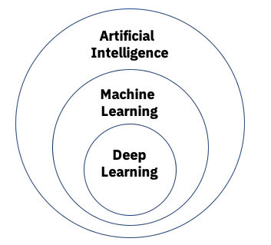
FROM MACHINE LEARNING TO DEEP LEARNING
AI > Machine Learning > Deep Learning
딥 러닝과 머신 러닝이 다른 방식은 각 알고리즘이 학습하는 방식에 있습니다.
"딥" 머신 러닝은 지도 학습이라고도 하는 레이블이 지정된 데이터 세트를 사용하여 알고리즘에 정보를 제공할 수 있지만 레이블이 지정된 데이터 세트가 반드시 필요한 것은 아닙니다. 딥 러닝은 구조화되지 않은 데이터를 원시 형식(예: 텍스트, 이미지)으로 수집할 수 있으며 다양한 데이터 범주를 서로 구별하는 기능 집합을 자동으로 결정할 수 있습니다. 이것은 필요한 인간 개입의 일부를 제거하고 더 큰 데이터 세트의 사용을 가능하게 합니다. 위의 동일한 MIT 강의에서 Lex Fridman이 언급한 것처럼 딥 러닝을 "확장 가능한 기계 학습"으로 생각할 수 있습니다.
머신 러닝은 학습을 위한 인간 개입에 더 많이 의존합니다. 인간 전문가는 데이터 입력 간의 차이점을 이해하기 위해 기능 집합을 결정하며 일반적으로 학습하려면 더 구조화된 데이터가 필요합니다.

Slide 8
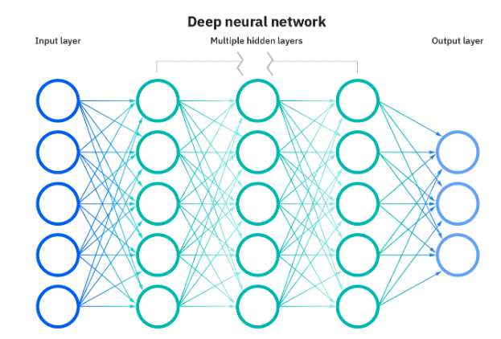
DEEP NEURAL NETWORK
딥 러닝의 부상은 AI 시스템 구축과 관련된 수동 작업을 줄여 주기 때문에 최근 몇 년 동안 AI에서 가장 중요한 혁신 중 하나

Slide 9
A.I APPLICATION (응용분야)
Speech recognition: 자동 음성 인식(ASR), 컴퓨터 음성 인식 또는 음성 대 텍스트라고도 하며 자연어 처리(NLP)를 사용하여 인간의 음성을 서면 형식으로 번역하는 기능입니다. 많은 모바일 장치는 음성 검색을 수행하기 위해 시스템에 음성 인식을 통합합니다. Siri 또는 문자 메시지에 대한 접근성 개선
Customer service: 온라인 챗봇은 고객 여정에서 상담원을 대체하여 웹사이트와 소셜 미디어 플랫폼 전반에서 고객 참여에 대한 생각을 바꾸고 있습니다. 챗봇은 배송과 같은 주제에 대한 자주 묻는 질문(FAQ)에 답변하거나 사용자에게 맞춤화된 조언, 제품 교차 판매 또는 제안 크기를 제공합니다. 예에는 전자상거래 사이트의 가상 에이전트가 포함됩니다. Slack 및 Facebook Messenger를 사용하는 메시징 봇; 가상 비서 및 음성 비서가 일반적으로 수행하는 작업

Slide 10
A.I APPLICATION (응용분야)
Computer vision: 디지털 이미지, 비디오 및 기타 시각적 입력에서 의미 있는 정보를 도출한 다음 적절한 조치를 취할 수 있습니다. 합성곱 신경망으로 구동되는 컴퓨터 비전은 소셜 미디어의 사진 태깅, 의료 분야의 방사선 영상, 자동차 산업의 자율 주행 자동차에 응용할 수 있습니다.
Recommendation engines: 과거 소비 행동 데이터를 사용하여 AI 알고리즘은 보다 효과적인 교차 판매 전략을 개발하는 데 사용할 수 있는 데이터 추세를 발견하는 데 도움이 될 수 있습니다. 이 접근 방식은 온라인 소매업체에서 결제 과정에서 고객에게 관련 제품을 추천하는 데 사용됩니다
Automated stock trading: 주식 포트폴리오를 최적화하도록 설계된 AI 기반 고주파 거래 플랫폼은 사람의 개입 없이 하루에 수천 또는 수백만 건의 거래를 합니다
Fraud detection: 은행 및 기타 금융 기관은 기계 학습을 사용하여 의심스러운 거래를 찾을 수 있습니다. 지도 학습은 알려진 사기 거래에 대한 정보를 사용하여 모델을 훈련할 수 있습니다. 이상 탐지는 비정상적으로 보이고 추가 조사가 필요한 트랜잭션을 식별할 수 있습니다.

Slide 11
A.I HISTORY
1950: Alan Turing publishes Computing Machinery and Intelligence.
1956: John McCarthy coins the term 'artificial intelligence' at the first-ever AI
1967: Frank Rosenblatt builds the Mark 1 Perceptron, the first computer based on a neural network that 'learned' though trial and error.
1973: The PROLOG programming language is launched, based on a theorem-proving technique called resolution
1980s: Neural networks, which use a backpropagation algorithm to train themselves
1997: IBM's Deep Blue beats then world champion Garry Kasparov in a chess match
2011: IBM Watson beats champions Ken Jennings and Brad Rutter at Jeopardy!
2016: DeepMind's AlphaGo program, powered by a deep neural network

Slide 12
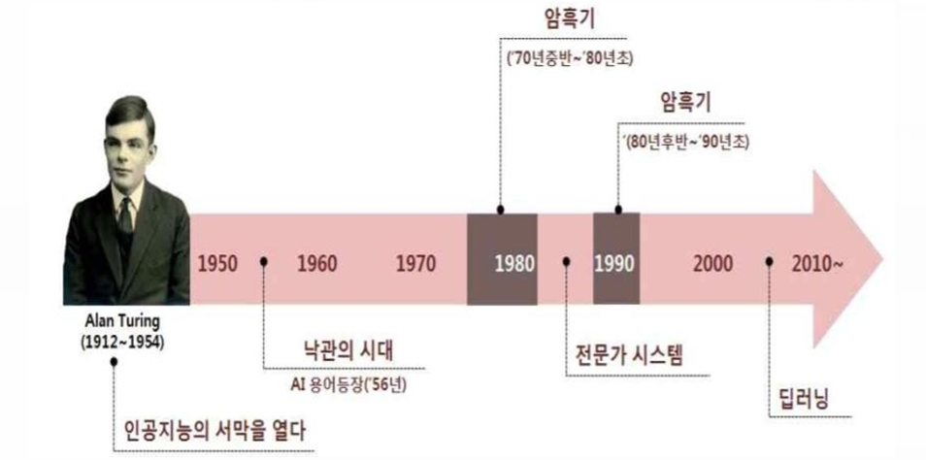
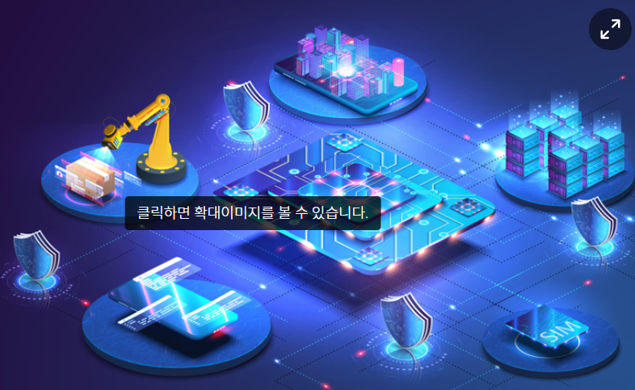
AI의 미래
특정 과제를 해결하기 위해 단기간에 AI를 채택하는 기업이 점점 더 많아지고 있는 중
AI 솔루션 가격이 합리적인 수준으로 내려가고 사용하기 쉬운 UX 제공으로 도입률이 올라갈 것으로 전망

Slide 13
AI는인간의 정보 인식 방법을 모방
인간의 인식 방법 - 지금까지 다양한 매체(TV나 책)를 통하거나 직접 목격한 내용을 근거로 판단 - 특징을 추출, 대상이 판단한 동물 물체 식물 대상으로 기억 - 사진의 특징과 지금까지 기억한 여러 특징을 대조, 유사성을 관련 지어 물체를 인식
뇌의 인식 Process 를 모방 - 뇌의 뉴런(신경세포)의 네트워크에 의한 인식프로세스의 결과 - 뉴런 상호 간 시냅스로 인한 다중 병렬 접속되어 있음 - 뉴런 간 신호전달: 입력 전기신호가 문턱 값을 넘으면 발화, 다음 뉴런으로 출력 - 이 동작의 연속으로 신호전달, 판단/인식

Slide 14
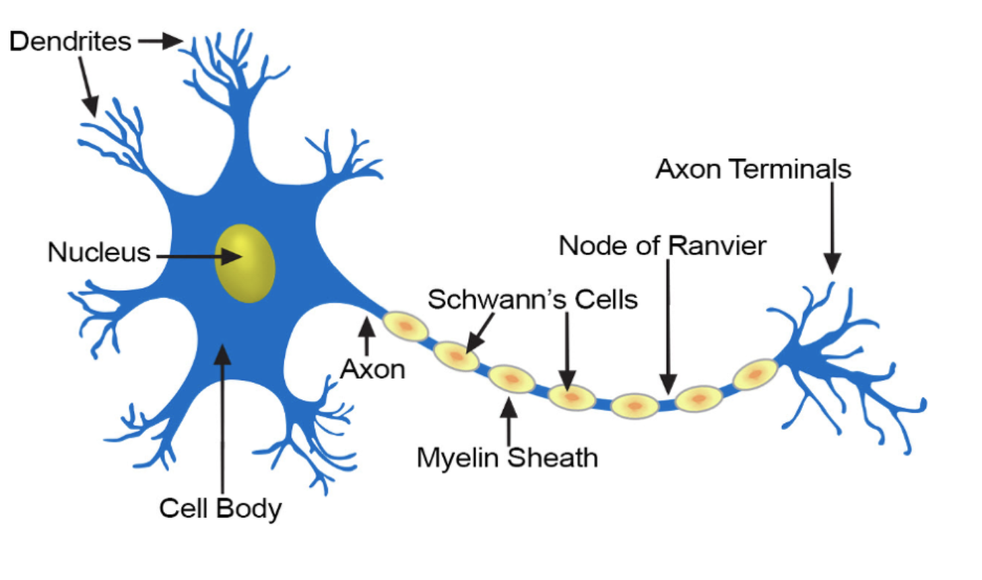
인공지능의 정보인식(NEURON) 단위
신경세포체(Cell body – Soma) -신경세포의 중심으로 세포핵과 세포소기관들이 존재
수상돌기(Dendrites) - 여러 가지로 뻗어 나와있어, 많은 자극 신호를 수용 - 다른 세포들의 정보를 받아 수용기 전위 발생
축삭(Axon) - 세포체로부터 아주 길게 뻗어 나가는 부분 - 축삭이 시작되는 축삭 둔던에서 활동전위로 발생 - 축삭 말단에는 미토콘드리아와 신경 전달 물질로 채워진 소낭들이 존재
시냅스(Synapse) - 다른 세포로 신호를 전달하는 접점 구조
수초 (Myelin sheath) - 일종의 절연체로 전기신호가 새어 나가는 것을 막음 - 수초가 형성되면 정보전달 속도가 빨라짐
Synapse
https://youtu.be/6qS83wD29PY

Slide 15
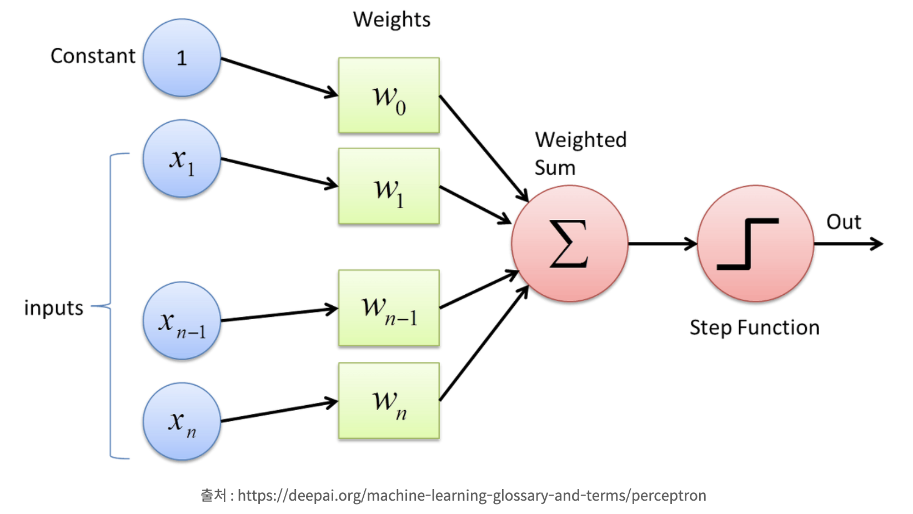
ARTIFICIAL NEURON (퍼셉트론 PERCEPTRON)
퍼셉트론(Perceptron) - 뉴런의 기능을 모델화한 인공 신경망 - 뉴런 하나가 퍼셉트론 하나에 해당 - 하나의 퍼셉트론은 뉴런처럼 여러 퍼셉트론에서 신호 - 입력값을 받을 수 있음
활성함수 (Activation Function) -활성함수 = 입력(x1...xn) * 가중치(w1... wn) ※ 활성함수가 어떤 기준값을 초월하면 다른 뉴런으로 신호를 보내주고 그렇지 않으면 신호를 보내지 않는 것으로 결정
학습 (Learning) - 원하는 출력 값을 얻을 수 있도록 가중치를 구하는 것
https://youtu.be/-KLnurhX-Pg

Slide 16
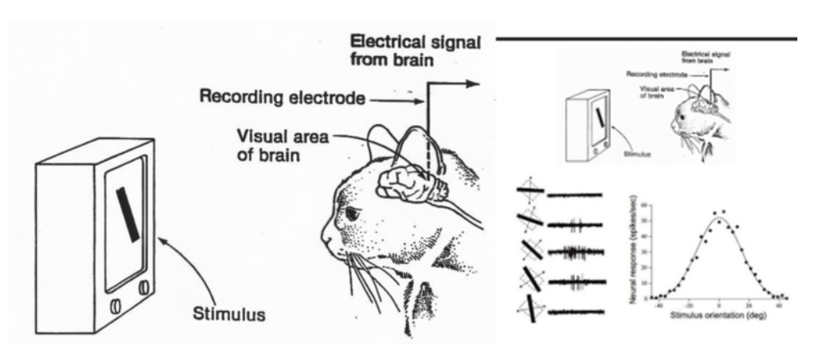
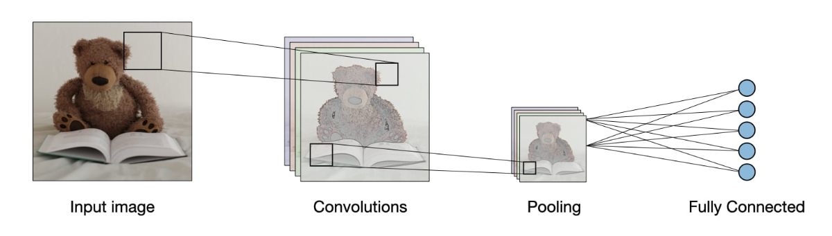
AI의 인식 방식
인공지능의 인식 방법 - 이미지의 대표적인 특징을 모양 및 색 주변 상황 등을 각각 x1, x2, x3라고 정의 - 특징을 입력으로 이용 - 각각의 입력은 각각의 가중치, 즉 인식에 있어서 어느 정도 중요한지 적용 - 가중치는 중요도를 0에서부터 1 값으로 값을 선정 - 선정한 값을 정해 놓고 그 값과 곱해지게 됨 - 곱해진 값들은 서로 합산후 기준 값(임계값)을 넘게 되면 Step Function에 의해 판정 - 최적인 가중치를 수많은 사진으로 부터 통계적 기법으로 탐색 - 뉴럴 네트워크의 가중치를 입력 데이터로부터 최적화 해가는 과정이 ‘학습

Slide 17
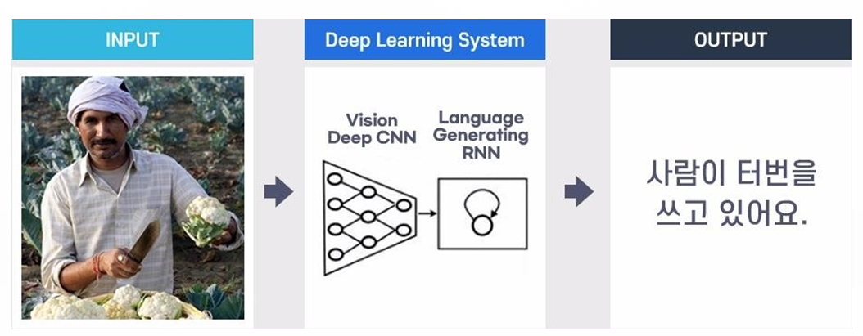
DEEP LEARNING 발전
딥러닝 발전의 현 수준 - 사진이나 영상을 보여주고 그 의미를 문장으로 구성해낼 수 있으며, CNN은 개체를 인식하고, RNN은 인식된 단어 들로부터 문장을 생성하는 역할 - CNN은 사전에 미리 주어진 개체, 즉 학습된 개체들에 대해서만 인식 가능

Slide 18
DEEP LEARNING 현 수준
인식 - 다수의 Data를 통한 객체 인식
예측 - Data를 통한 단순 인식을 넘어서 특정되지 않은 분야에서도 예측을 할 수 있음
결과에 대한 개념 습득이 어려움 - 프레임 문제의 해결
추론 및 개념을 설명할 수 없음 - 개념화 및 추론이 불가능 (현재 많은 곳에서 연구되고 있음)
한계점
추론이 불가

Slide 19
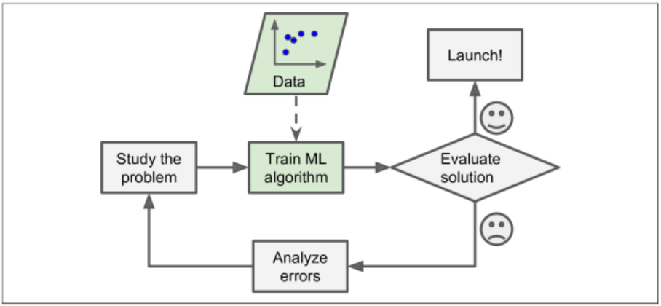
AI 핵심 ALGORITHM & LEARNING METHOD
Algorithm (Black Box) - 특정한 논리 로직이 존재 하지 않음
학습(Learning)방법에 의한 구분 - 지도학습 (https://youtu.be/zXzFsWHToeg)
→ 데이터에 레이블, 즉 결과물을 달아서 학습하는 방법
→ 학습된 데이터로부터 모델을 만들어 데이터를 예측함
- 비지도학습 (https://youtu.be/aJwUlyMsbX8)
→ 레이블(결과물)과 정확한 인과관계를 달지 않고 학습 → 데이터 안에 있는 내재된 구조나 특징을 발견 → 특성을 클러스터링 하는 것이며, Data를 그룹핑 - 강화학습 (https://youtu.be/BPCAP7DHLYw)
→ 의사결정을 위한 최적의 행동을 선택하기 위한 ‘보상과 벌’
출처:Hand-On Machine Learning with Scikit-Learn, Keras, and Tensorflow second edition

Slide 20
MACHINE LEARNING 태동
Programming - Set of Instruction으로 어떤 일을 행하기 위해 구체적인 규칙을 정해주는 과정 - 무수히 많은 경우를 논리적으로 구분 if A1 condition: do B if A2 condition: do C - 자율주행과 같은 경우 예상할 수 없는 변칙상황을 모두 정해진 규칙을 만들 수 없음
Explicit Programming으로 해결할 수 없는 문제를 위해 Machine Learning이 필요 - 프로그램 자체가 데이터를 통해 스스로 학습 - 전자제품의 주요한 기능
참조 https://wikidocs.net/4209

Slide 21
MACHINE LEARNING 필요성 & 정의
Machine Learning is required for variety applications - Data mining: large datasets from growth of automation/web - Applications can't program by hand - Self-customizing programs - Understanding human learning (brain, real AI)
Definition
- 학습: 기계가 판단 할 수 있는 규칙, 즉 함수나 수식을 만드는 것
- 일반화: 학습한 규칙에 따라 새로운 데이터의 결과를 예측
- 특징: 입력데이터를 구별할 수 있는 요소(독립변수)를 수량화 1)기계학습: 학습할 특징을 인간이 지정 2) Deep Learning: 특징을 스스로 발현
- 레이블: 어떤 값에 대한 출력 값, 종속변수
참조 https://wikidocs.net/4209

Slide 22
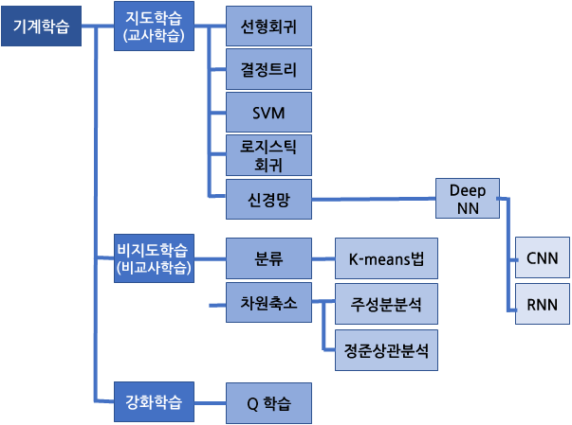
MACHINE LEARNING 구분
Supervised learning이란 특정 input에 대해 "정답 (label)" output이 있는 데이터 셋이 주어지는 경우로 프로그램은 이 정보로부터 input과 output의 관계를 유추하게 된다. 대다수의 machine learning문제는 이 형태를 띤다. Supervised learning의 세부 분류로는 "regression"과 "classification"이 있다
Unsupervised learning: labeling이 없는 data를 사용하고 feedback이 없음
Reinforcement Learning: Reward를 통한 self organization learning
참조 https://wikidocs.net/4209

Slide 23
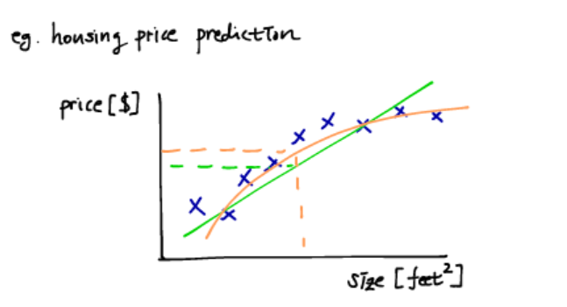
SUPERVISED - REGRESSION
Regression (회귀) - Output은 Continuous - 주어진 Input변수를 Output 변수에 대응하는 연속함수 찾기
Labeling을 해줘야 함
결과를 통한 학습 Y = f(x)
예제: 사과(a) 배(b) 가격 문제
1) 주어진 현상: 5a + 10b = 2000 5a + 6b = 1400
2) 데이터를 통한 추정: a(사과) = 100 / b(배) = 150
3) 문제 해결 : 5a + 20b는 얼마인가?
※ 어떤 학습 방법인가? 어떻게 해결 했는가?
참조 https://wikidocs.net/4209

Slide 24
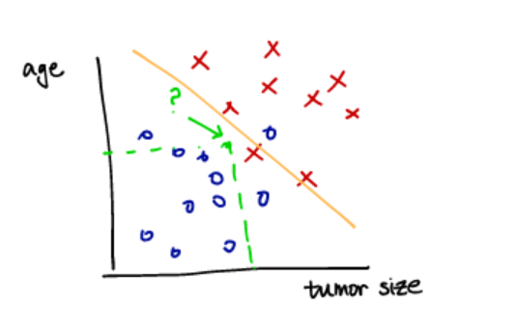
SUPERVISED - CLASSIFICATION
Classification - 반면, classification 문제의 output은 discrete 값 - 분류(classification)의 목적은 주어진 input 변수가 어느 discrete categor에 속하는지 찾아내는 것 ex) 종양이 악성인지 양성인지 진단하는 문제 - 종양 크기만으로 진단을 내리기에는 부족 - 같은 크기의 종양이라도 나이가 많으면 더 위험 - 따라서 종양 크기 뿐만 아니라 환자의 나이 역시 input으로 활용
→ 보다 복합적인 판단 가능
참조 https://wikidocs.net/4209

Slide 25
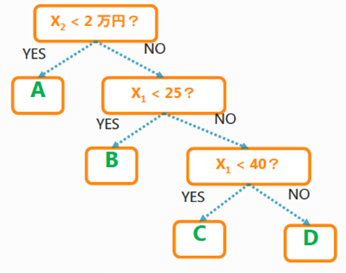
SUPERVISED - CLASSIFICATION
Decision tree - 의사결정 트리는 일련의 분류 규칙을 통해 데이터 분류 - 지도 학습 모델 - 한번의 분기 때마다 변수 영역을 두 개로 구분 - 질문이나 정답은 노드(Node) - 맨 처음 분류 기준을 Root Node - 중간 분류 기준을 Intermediate Node - 맨 마지막 노드를 Terminal Node 혹은 Leaf Node
결정 트리의 기본 아이디어는, Leaf Node가 가장 섞이지 않은 상태로 완전히 분류되는 것, 즉 복잡성(entropy)이 최소가 되게 하는 것
단점 : Outlier 가 존재
참조 https://wikidocs.net/4209

Slide 26
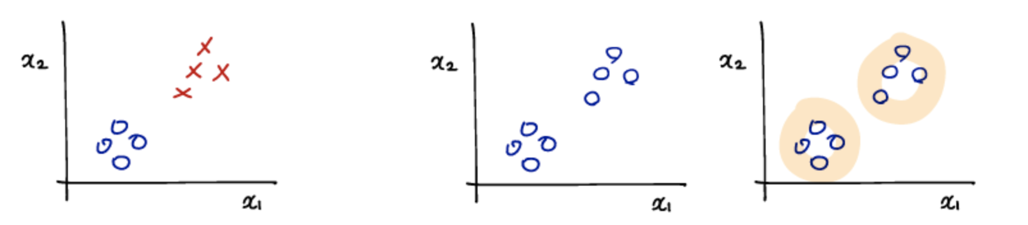
UNSUPERVISED – CLUSTERING
Clustering - Unsupervised learning은 label이 없음 - Prediction result에 대한 feedback이 없음 - 데이터를 비슷한 것끼리 그룹으로 묶음
K-means 알고리즘이 대표적 - 나누고 싶은 클러스터 수만큼 점 찍기 - 각 점에 랜덤하게 클러스터를 할당하여 클러스터당 해당되는 중심 값 계산 - 설정된 클러스터의 중심에 오도록 점의 위치 갱신
참조 https://wikidocs.net/4209

Slide 27
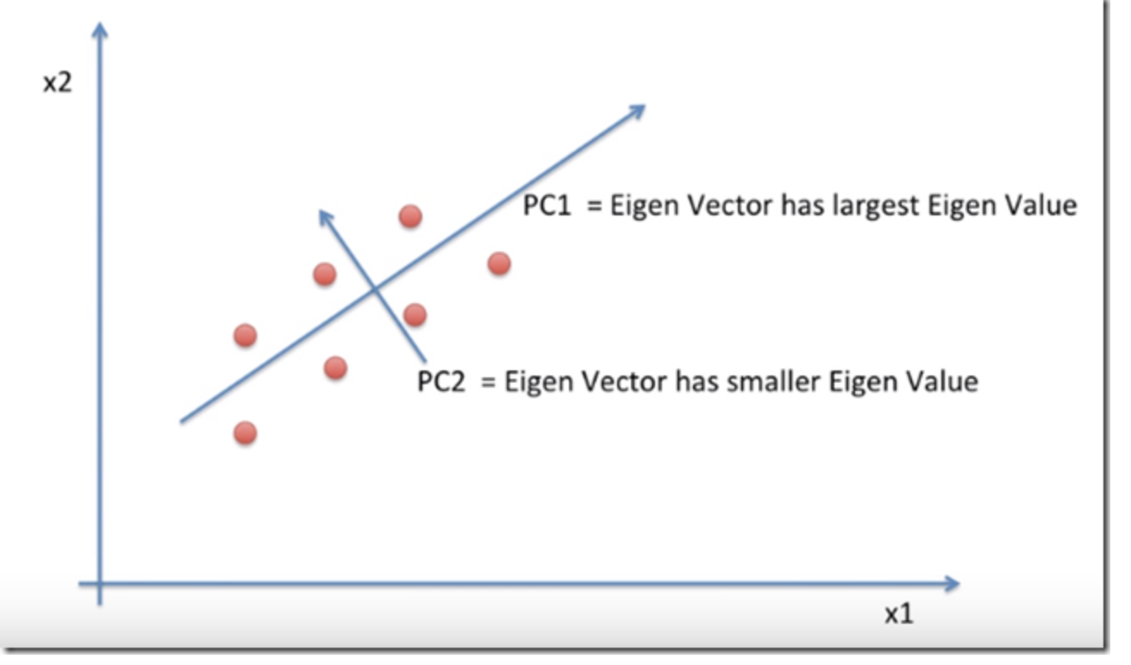
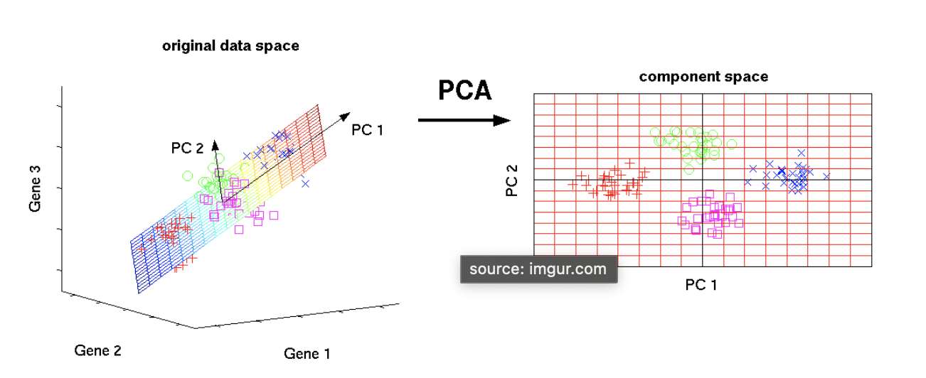
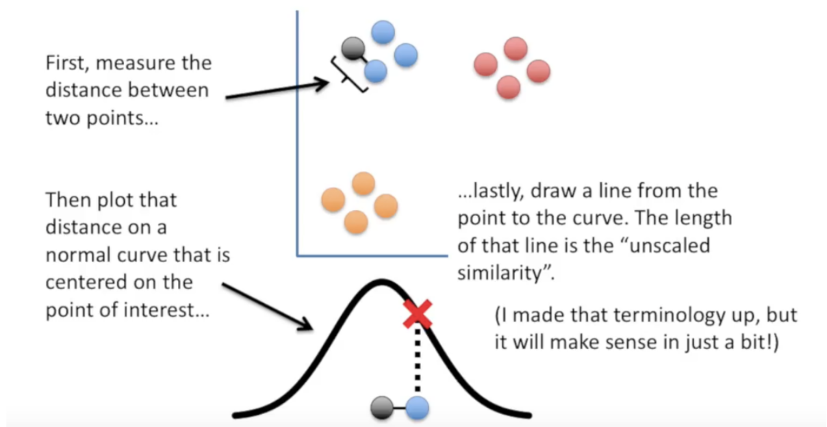
UNSUPERVISED – DIMENSIONALITY REDUCTION
PCA (Principal Component Analysis) - Feature 선택, 축소, 생성을 통해 공분산에서 분산이 큰 것을 선택 - 새로운 주성분만 추출하여 과적합을 없애는 것
t-SNE (t-Stochastic Neighbor Embedding) - 높은 차원의 데이터를 2차원 또는 3차원으로 축소시켜 시각화 - t-SNE를 사용하면 높은 차원 공간에서 비슷한 데이터 구조는 낮은 차원 공간에서 가깝게 대응하며, 비슷하지 않은 데이터 구조는 멀리 떨어져 대응 - 이웃 데이터 포인트에 대한 정보를 보전
참조 https://wikidocs.net/4209

Slide 28
REINFORCEMENT LEARNING
강화학습 개념 - 상태와 행동을 근거로, 장래 최대의 보수를 실현할 수 있는 행동을 선택
강화학습의 3요소 - 상태(Environment): 현재 환경이 어떻게 되어 있는지 파악하기 - 행동(Action): 현재 환경에 대해 어떤행동을 할 수 있는지를 나타냄 - 보수(Reward): 행동한 결과, 어느 정도의 보상을 얻을 수 있는지를 나타냄
강화학습: 자율주행 - 훈련 알고리즘은 수집된 센서의 판독값, 그때의 조치와 보상을 기반으로 정책조정 - 조정된 Policy에 의해서만 주차가 가능

Slide 29
MACHINE LEARNING 해결 과제
문제의 의미를 정확하게 알지 못함 - He saw a woman in the garden with a telescope Machine: 그는 망원경으로 정원에 있는 한 여자를 보았다 Human: 그는 정원에서 망원경으로 한 여자를 보았다
프레임 문제 - 모든 Domain의 문제를 알아서 스스로 풀수 없음 - 중요한 정보만 선택할 수 없음
심볼 그라운딩 문제 - 기호를 통해 concept 또는 개념을 이해 할 수 없음
Deep Learning을 통해 데이터 속에서 스스로 특징을 추출

Slide 30
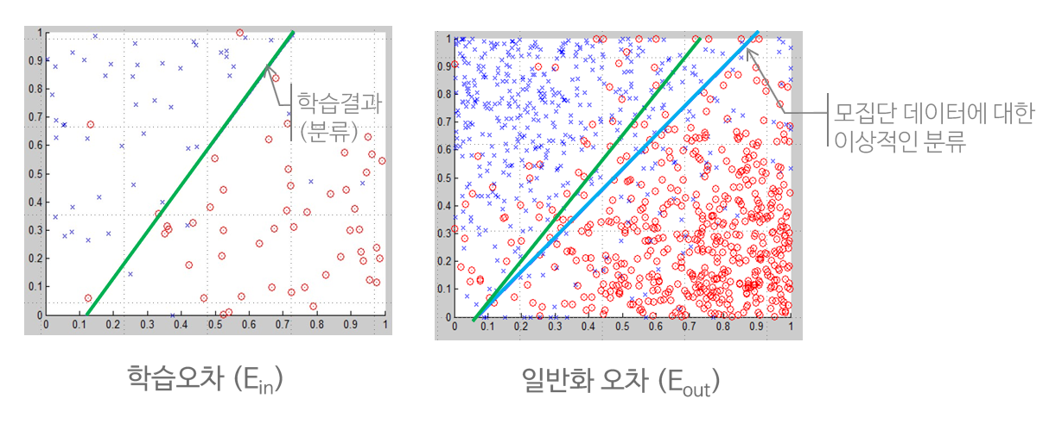
MACHINE LEARNING 한계 – COST (오차)
학습자료의 양과 대표성의 한계 - 지구상의 모든 data를 학습할 수는 없음
학습 기법의 불완전성 - 학습 기법은 아직도 발전이 필요
학습을 통해 얻은 머신러닝 모델의 두 종류 오차 - 학습 오차: 학습데이터에 대해 발생하는 오차 - 일반화 오차: 전체 모집단 데이터에 대해 발생하는 오차

Slide 31

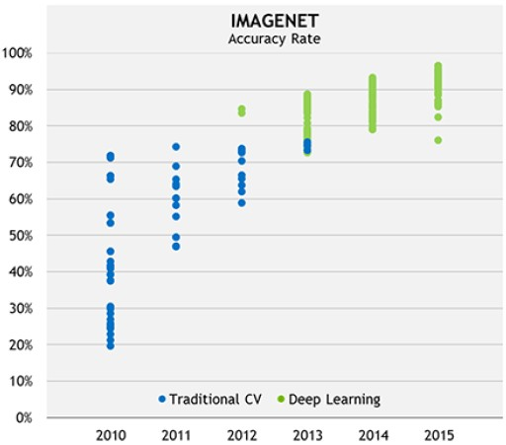
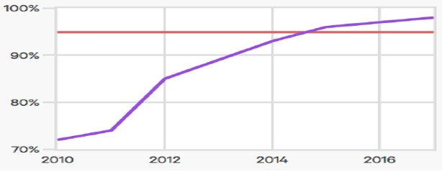


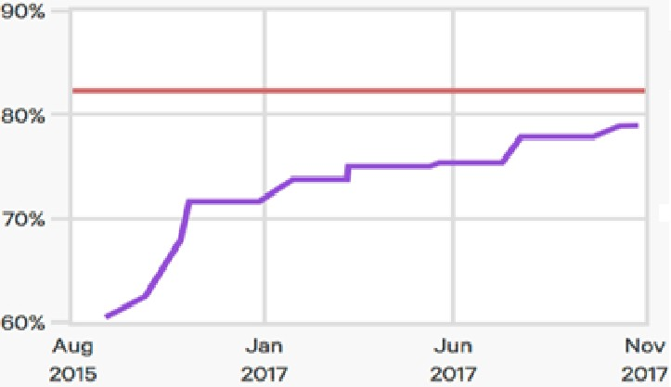
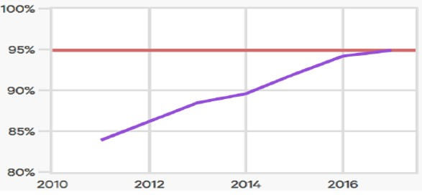
MACHINE LEARNING 발전 현황
※ AI report 2017, Stanford University
33

Slide 32
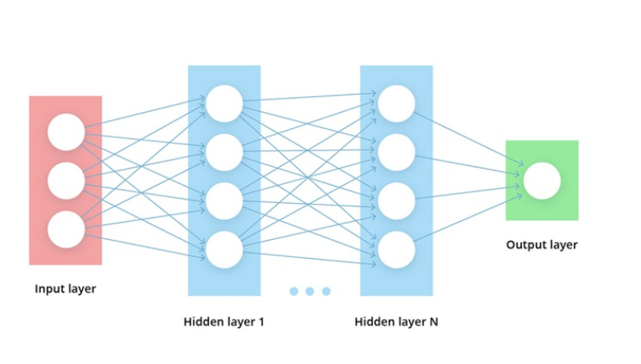
AI 발전 - DEEP LEARNING
다층신경망을 이용한 학습 방법 - 2개 이상의 Hidden Layer가 존재
딥러닝 계층 - 노드의 입력 계층에서 정보를 수신하여 이를 기저 노드로 전송하고, 여기에 네트워크가 중요도에 따라 로컬 대비 패턴을 고정 - Hidden layer에 있는 노드들이 바로 연산이 일어나는 곳으로 레이어에서 로컬 대비 패턴을 이용하여 유사점들을 보정 - 출력 노드 계층에는 연산 결과가 표시되고. 이 계층에서 특징이 템플릿에 적용

Slide 33
DEEP LEARNING 어떻게 가능한가?
과적합(Overfitting) 문제해결 - 노이즈를 포함한 데이터를 과도하게 학습하여 정답 률이 저하되는 문제 해결
GPU를 이용한 병렬연산기술 - 하드웨어 개선으로 학습시간 단축
빅데이터의 출현 - 학습에 필요한 엄청난 데이터를 자유롭게 수집

Slide 34
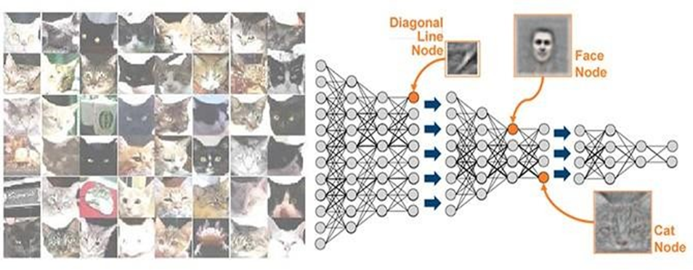
DEEP LEARNING 발전
사진을 픽셀 단위로 쪼개 인공신경망 프로그램에 입력 은닉층을 거치며 자동으로 특징 추출
입력에 가까운 노드는 저수준 개념을, 출력에 가까운 노드는 고수준 개념을 추상화 함
은닉층의 단계가 많으면 많을 수로 깊어 딥러닝은 여기서 나온 표현
Google은 YouTube에서 무작위로 1,000만장 입력하여 인간얼굴 81.7%, 인간 몸 76.7% 고양이 74.8%

Slide 35
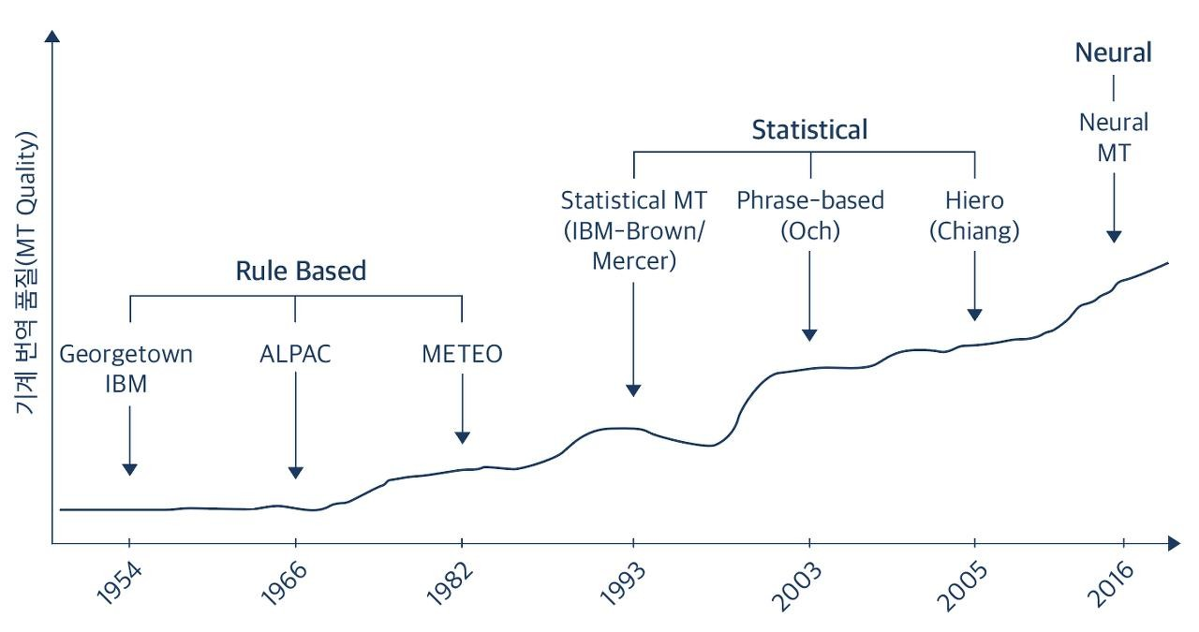
DEEP LEARNING 발전
기계번역의 역사는 크게 규칙기만 기계번역으로 시작하여 통계적 기계번역을 거쳐 현재의 신경망 기계번역에 이름
기존의 여러 인공 신경망은 이전에 주어진 정보와 현재 주어진 정보를 종합적으로 판단하도록 설계되어 있지 않음
Deep Learning(RNN)은 이전 시점에서의 계산 결과가 뒤이은 시점의 입력으로 작용하도록 함으로써 기존 신경망의 한계를 극복하고 시계열 자료를 분석할 수 있게 됨

Slide 36
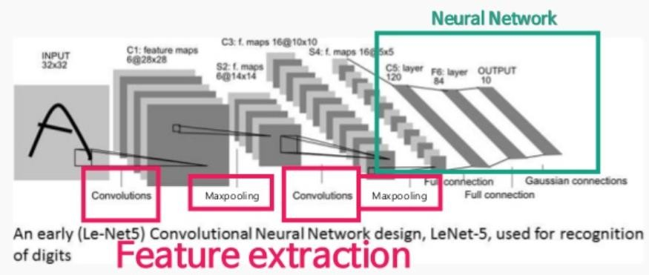
DEEP LEARNING – CNN
합성곱 신경망(CNN: Convolution NN) - 기존방식: 데이터에서 어떤 지식을 추출해서 학습 - CNN 방식: 데이터를 Feature(특징, 차원)로 추출, 특징들의 패턴 파악 - 사람의 시신경 구조를 모방한 구조 - 데이터에서 지식을 추출하여 학습하는 기존방식과는 달리 데이터를 Feature(특징,차원)로 추출, 특징들의 패턴을 파악하는 구조 - Convolution 과정 + Pooling 과정 - 활용 용도: 정보추출, 문장분류, 얼굴인식 등

Slide 37
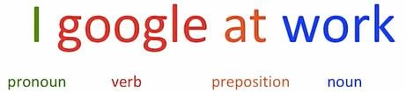
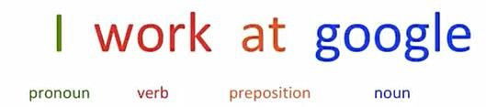
DEEP LEARNING - RNN
순환 신경망(RNN: Recurrent NN) - 두 문장에서 google과 work는 품사가 다름 - 앞의 단어를 인식하고 이후의 단어의 품사를 추론 - 품사를 인식함으로써 해석의 정밀도가 높아짐 - 문장은 일종의 시계열 데이터로 각각 독립된 입력이 아니라 일련의 데이터로 취급, 상호 영향

Slide 38
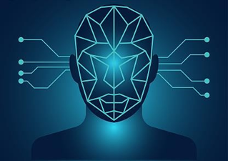
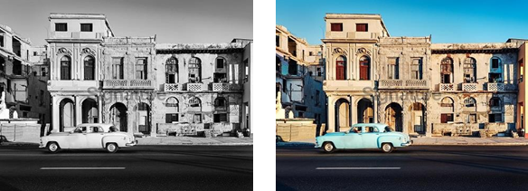

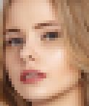
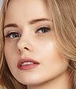
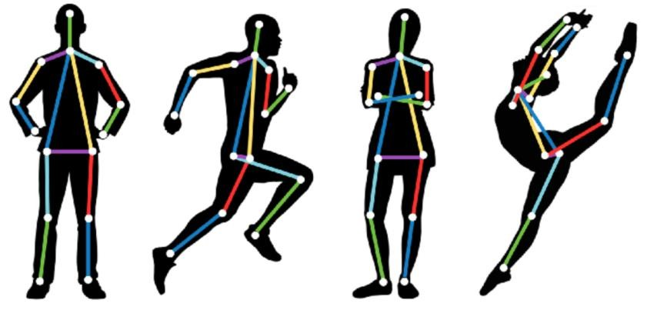
DEEP LEARNING 기술 응용 분야
Deep fake https://youtu.be/l82PxsKHxYc
흑백사진 영상 재현
스타일 픽셀 복원
실시간으로 다수의 2D 움직임 추정

Slide 39
DEEP LEARNING 해결과제
인간의 암묵지 학습에 취약
One Shot Learning의 인간 vs 빅데이터를 통한 학습
일반화에 취약함
추론을 통한 자기 학습 불가
언어의 심볼 그라운딩 문제 한계
열린 문제에 취약
학습의 불투명으로 인한 Casualty 부족
사용 편리성 증대

Slide 40
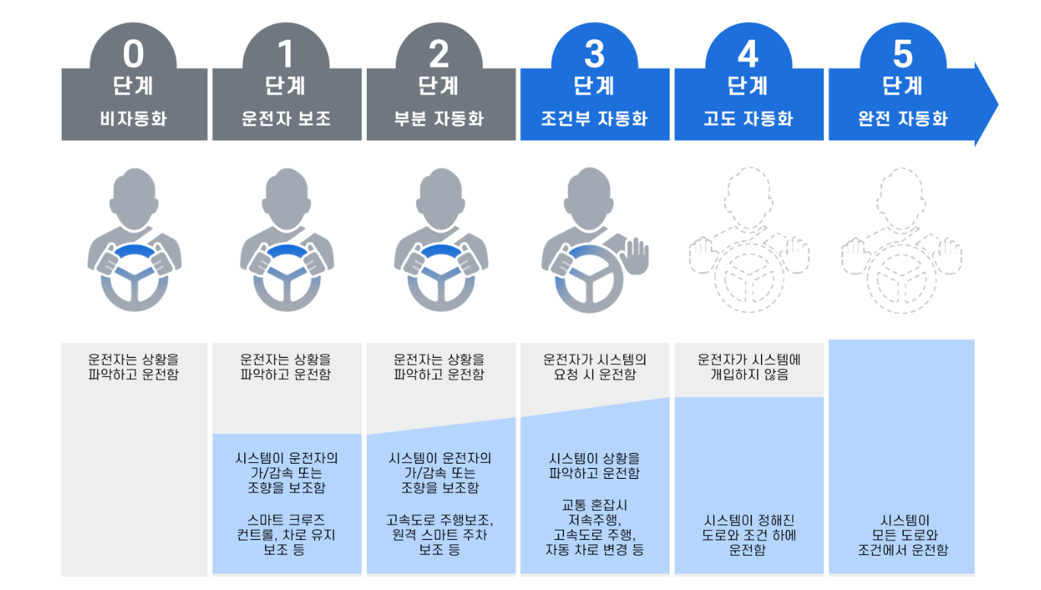
자율주행 정의
자율주행차의 정의

Slide 41
자율주행차와 인공지능 기술
자율주행 핵심기술 - 라이다 센서 카메라 레이더 초음파 센서 적외선 등을 이용하여 운전
딥러닝을 통한 자율 주행 - 다양한 경험을 통한 수학적 모델 구축 - 주행 데이터를 많이 학습할 수록 완성도 향상 - 차 실내 환경 및 운전모드 자율 제어
AI 기반 자율주행차 - 운전자의 부주의와 조작 실수를 대처할 수 있는 방안 개발 필요 - 혼동 패턴을 통한 사고가 일어나지 않도록 대비가 필요 - 국가간 도로 형태 차이로 인한 오류 대비 필요

Slide 42
NATURAL LANGUAGE PROCESS (자연어 처리)
자연어(NL: Natural Language) - 인간이 일상생활에서 의사소통을 위해 사용하는 언어딥러닝을 통한 자율 주행
컴퓨터가 자연어를 처리하여 기계어로 인식하는 과정 - 컴퓨터로 인간의 지능을 모방하는 기술
기계어 - 컴퓨터의 CPU가 명령을 처리할 때 사용하는 언어 - 이진화 된 숫자 이진법으로 구성 - 프로그래머가 이진법의 기계어 의미를 이해하고 사용하기 어려움 - 이진법의 수를 그 의미가 잘 나타나는 단어로 바꾸고자 Assembly 개발
Assembly - 기계어에 의한 숫자를 의미 있는 단어로 바꿔 사람이 이해하기 쉽게 만든 언어 - 기계어: 10001011 vs 어셈블리어: MOV - Assembly어를 사용할 경우 기계는 그것을 알아차리기 어려움

Slide 43


NATURAL LANGUAGE PROCESS (자연어 처리) 방법
고급언어 - 프로그래밍 언어의 문법구조가 기계어와 유사한 경우: 로우 레벨 랭귀지(Low-Level Language) 저급언어라 지칭 - 사람들이 이해하기 편하도록 만들어진 프로그램의 경우: 하이 레벨 랭귀지(High-Level Language) 고급언어라고 함 - 하이(High-Leve)와 로우(Low-Level)는 성능이 아닌, 사람의 언어 기계의 언어와 어느 정도 가까운지 나타내는 표현
사람 중심의 언어
하이 레벨 랭귀지를 기계어로 변경하는 프로그램을 컴파일러
기계 중심의 언어

Slide 44
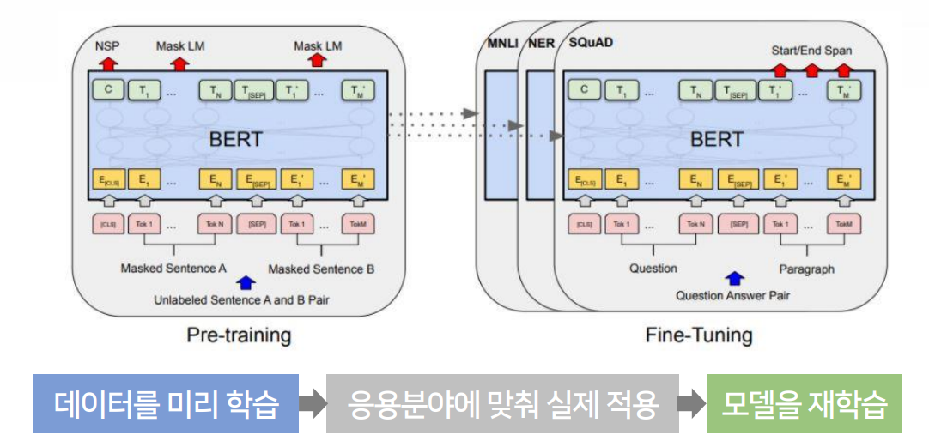
GOOGLE BERT
구글의 사전 훈련 언어 모델 - 일부 성능평가에서 사람보다 더 높은 정확도 - 자연어처리 인공지능의 최첨단 딥러닝 모델로 각광
텍스트 코퍼스 말뭉치 - 범용 목적의 언어를 이해 - 모델을 훈련시킴 - 실제 자연어처리 과정에 바로 적용
사전 훈련 언어모델 - 양방향으로 사전 학습 - 문장 내 모든 단어의 문맥을 고려

